Slide 1
Вас приветствует подготовительная группа №10 «Почемучки»
Воспитатели:
Ильинская Марина Викторовна
Евдокимова Елена Александровна
Музыкальный руководитель:
Вичкуткина Валентина Ильинична
Инструктор по физкультуре:
Сиротина Надежда Алексеевна

Slide 2
Режим дня составлен с расчетом на 12и-часовое пребывание ребенка в детском саду в подготовительной группе. Холодный период года.
Режимные моменты. | Время
Утренний приём, гимнастика, игры, общение | 7.00 – 8.20
Подготовка к завтраку, завтрак | 8.20 – 9.00
Самостоятельные игры детей Организованная образовательная деятельность. Образовательные развивающие ситуации (общая длительность, включая время перерыва) | 9.00 – 10.50
2-ой завтрак | 10.00
Подготовка к прогулке, прогулка (наблюдения, игры, труд, экспериментирование, общение по интересам), возвращение с прогулки | 10.50 – 12.30
Подготовка к обеду, обед | 12.40 – 13.10
Подготовка ко сну, сон | 13.10 – 15.00
Постепенный подъём, воздушные, водные процедуры | 15.00 – 15.15
Подготовка к полднику, полдник | 15.15 – 15.30
Игры, досуги, кружки, театр, самостоятельная деятельность по интересам, общение, прогулка | 15.30 – 16.45
Подготовка к ужину, ужин | 16.45 – 17.10
Игры, прогулка. Уход домой | 17.10 – 19.00

Slide 3
Сетка занятий в средней группе на 2020-2021 учебный год.
Понедельник: | 9.00 - 9.30 - Ознакомление с окружающим 9.40 – 10.10 – Аппликация/ручной труд 12.00 – 12.30 - Физкультура
Вторник: | 9.00 - 9.30 – Подготовка к грамоте 9.40 – 10.10 – ИЗО деятельность 10.20 – 10.50 – Музыкальное
Среда: | 9.00 - 9.30 – Математика 9.40 – 10.10 – Ознакомление с художественной литературой. Физкультура на прогулке
Четверг: | 9.00 -9.30 – Развитие речи 9.40 – 10.10 – Мы играем в экономику 10.20 – 10.50 - Физкультура
Пятница: | 9.00 - 9.30 – Мир природы 9.40 – 10.10 – ИЗО деятельность 12.00 – 12.30 - Музыкальное

Slide 4
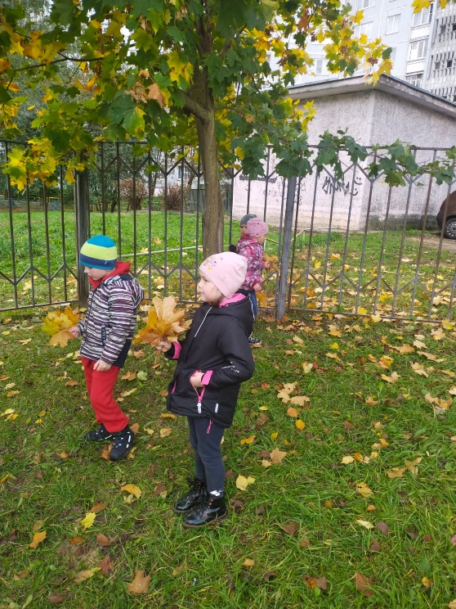
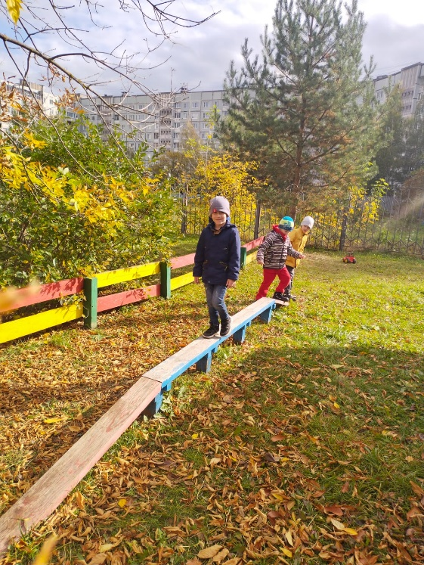
Золотая осень
Осень наступила
Листья осыпаются…

Slide 5
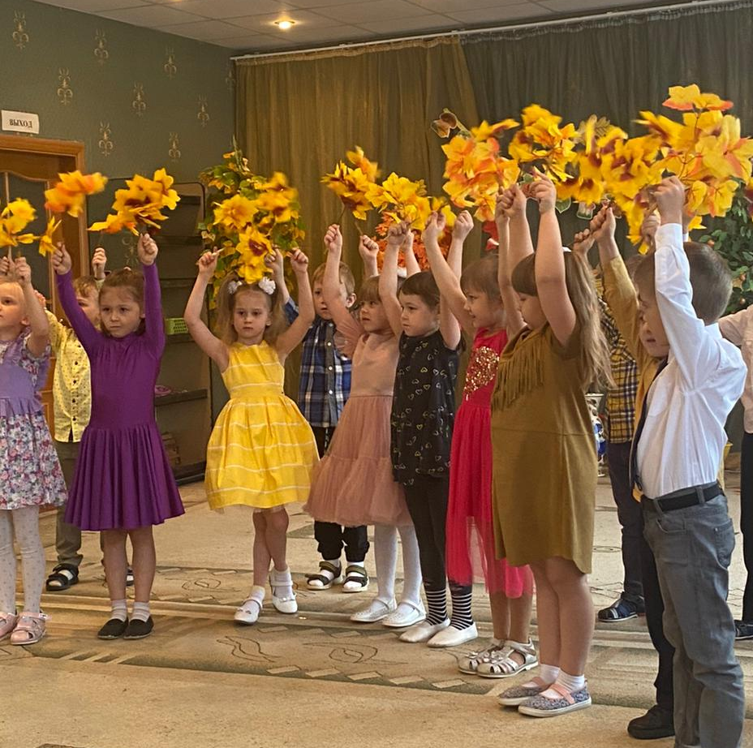
Праздник Осени
Мы любим Осень!!!

Slide 6
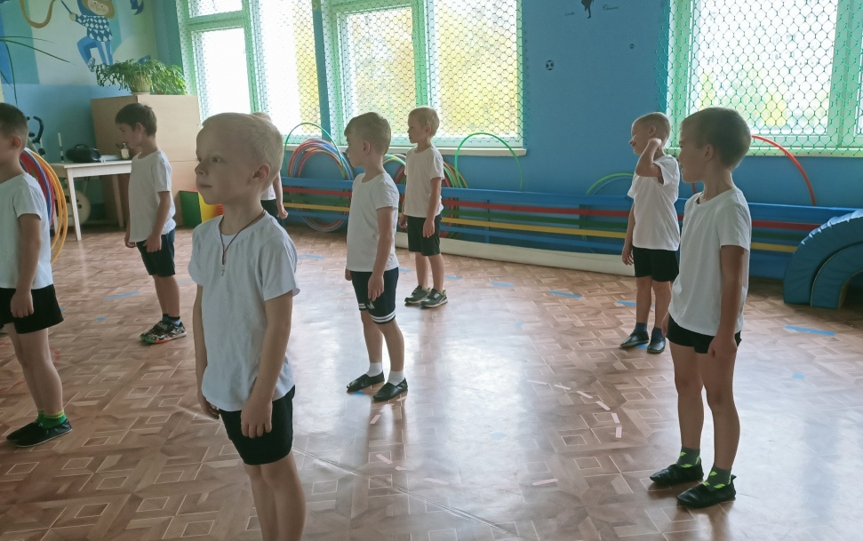
Спорт - это хорошо
Я готов поотжиматься
Приседать и кувыркаться.
Подтянуться я смогу.
Обогнать всех на бегу.

Slide 7
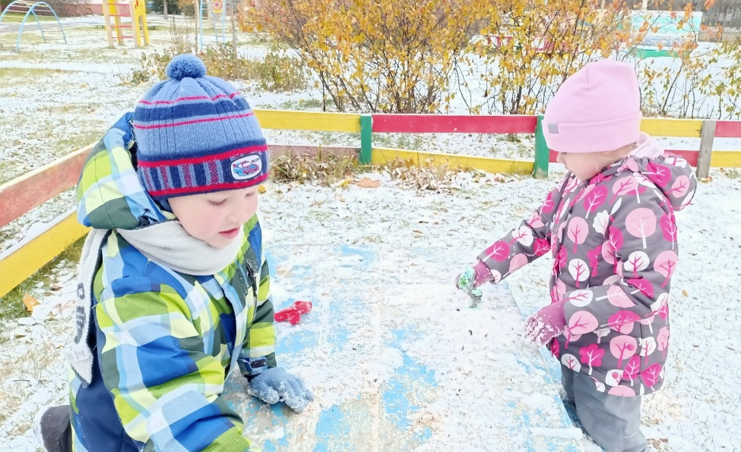
Первый снег
Первый снег пушистый
В воздухе кружиться
И на землю тихо…
Падает ложиться.

